Slide 1
PEYGAMBERİMİZİN HAYATINDA CİHAD

Slide 2
Neler öğreneceğiz?
Cihadın Peygamberimizin hayatında ve İslam davetindeki önemini kavrar.

Slide 3
Cihad nedir? Bu kavramdan ne anlıyorsunuz?

Slide 4
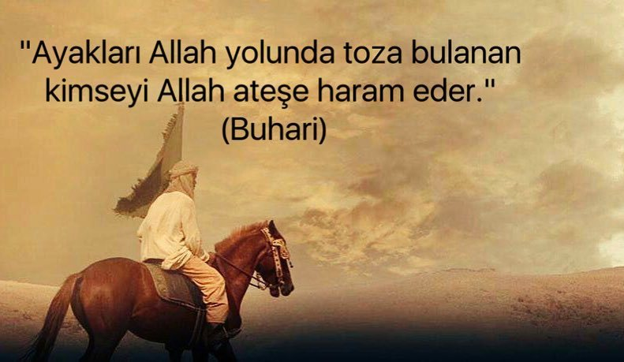
Çalışmak, bir işi başarmak için elden gelen bütün gayreti sarf etmektir.
Dinî emirleri öğrenip ona göre yaşamak ve başkalarına öğretmek, iyiliği emredip kötülükten sakındırmaya çalışmak, İslam’ı tebliğ etmek, nefse ve dış düşmanlara karşı mücadele etmektir.
Cihad

Slide 5
Cihad, İnsanla İslâm arasındaki engeli kaldırmaktır.

Slide 6
وَلْتَكُنْ مِنْكُمْ اُمَّةٌ يَدْعُونَ اِلَى الْخَيْرِ وَيَأْمُرُونَ بِالْمَعْرُوفِ وَيَنْهَوْنَ عَنِ الْمُنْكَرِۜ وَاُو۬لٰٓئِكَ هُمُ الْمُفْلِحُونَ ﴿١٠٤﴾

Slide 7
Allah’a inanmak ve O’nun yolunda cihad etmek amellerin en faziletlilerindendir.
Hadis-i Şerif

Slide 8
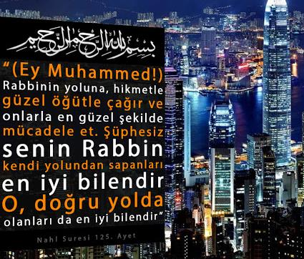
Peygamber Efendimiz müşriklerle nasıl mücadele etti?
اُدْعُ اِلٰى سَب۪يلِ رَبِّكَ بِالْحِكْمَةِ وَالْمَوْعِظَةِ الْحَسَنَةِ وَجَادِلْهُمْ بِالَّت۪ي هِيَ اَحْسَنُۜ اِنَّ رَبَّكَ هُوَ اَعْلَمُ بِمَنْ ضَلَّ عَنْ سَب۪يلِه۪ وَهُوَ اَعْلَمُ بِالْمُهْتَد۪ينَ ﴿١٢٥﴾

Slide 9
وَاصْبِرْ عَلٰى مَا يَقُولُونَ وَاهْجُرْهُمْ هَجْراً جَم۪يلاً ﴿١٠﴾
Onların söylediklerine sabret ve onlardan güzellikle ayrıl.
Müzzemmil, 10

Slide 11
Toplumsal Barış için örnek insan…
El-EMÎN

Slide 12
İnsanlar arasında barış, güven ve huzurun sağlanması için son çare savaş
يَٓا اَيُّهَا الَّذ۪ينَ اٰمَنُوا هَلْ اَدُلُّكُمْ عَلٰى تِجَارَةٍ تُنْج۪يكُمْ مِنْ عَذَابٍ اَل۪يمٍ ﴿١٠﴾
Ey iman edenler! Sizi elem dolu bir azaptan kurtaracak bir ticaret göstereyim mi size?
تُـؤْمِنُونَ بِاللّٰهِ وَرَسُولِه۪ وَتُجَاهِدُونَ ف۪ي سَب۪يلِ اللّٰهِ بِاَمْوَالِكُمْ وَاَنْفُسِكُمْۜ ذٰلِكُمْ خَيْرٌ لَـكُمْ اِنْ كُنْتُمْ تَعْلَمُونَۙ ﴿١١﴾
Allah'a ve peygamberine inanır, mallarınızla ve canlarınızla Allah yolunda cihat edersiniz. Eğer bilirseniz, bu sizin için çok hayırlıdır.
يَغْفِرْ لَـكُمْ ذُنُوبَكُمْ وَيُدْخِلْـكُمْ جَنَّاتٍ تَجْر۪ي مِنْ تَحْتِهَا الْاَنْهَارُ وَمَسَا‌كِنَ طَيِّبَةً ف۪ي جَنَّاتِ عَدْنٍۜ ذٰلِكَ الْفَوْزُ الْعَظ۪يمُۙ ﴿١٢﴾
(Bunu yapınız ki) Allah, günahlarınızı bağışlasın, sizi içinden ırmaklar akan cennetlere ve Adn cennetlerindeki güzel meskenlere koysun. İşte bu büyük başarıdır. (Saf, Suresi. 10-12)

Slide 13
Buradaki hadisten ne anlıyorsunuz?
Ellerinizle, dillerinizle ve mallarınızla cihad edin.
(Hadis-i Şerif)

Slide 14
Siyer
Peygamber Efendimiz’in (s.a.v.) yaşayış biçimi
Megazi
Peygamber Efendimiz’in (s.a.v.) savaşlarını anlatan kitaplar.

Slide 15
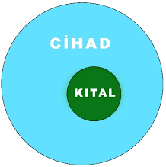
Müslümanların bilimsel, kültürel, ekonomik, ulusal ve uluslararası her türlü başarıya ulaşmak için belirli ilkeler dahilinde ve usulüne uygun olarak malları, elleri ve dilleriyle cihad etmeleri üzerlerine yüklenen önemli bir sorumluluktur.

Slide 16
Kur’ân ve Sünnette CİHAD’ın farklı anlamları:
İlmî, fikrî ve entelektüel çalışmalardır.
İnsanlara hizmet etmek ve haksızlıkla mücadele etmek.
Savaş ve savunmadır.
Nefis ve şeytanla mücadele/mücahededir.

Slide 17
Özetle
Bir Müslüman olarak sorumluluklarımızı yeri ve zamanı geldikçe en güzel bir şekilde yerine getirmek en büyük mücadeledir.

Slide 18
http://youtube.com/watch?v=MVvZ_tuY5Ko

Slide 19
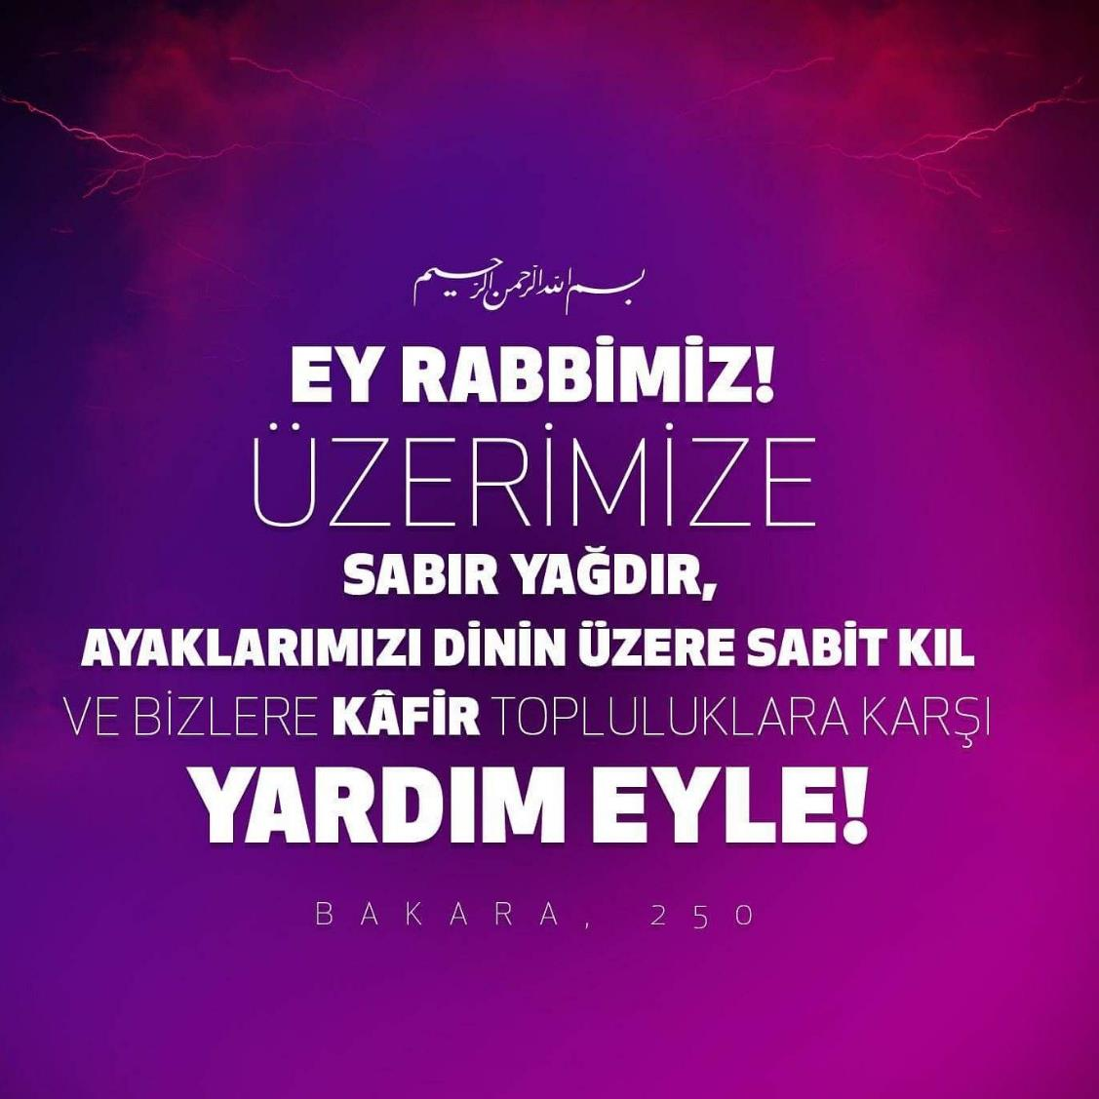

Slide 20
23.02.2020
Tekirdağ/Çerkezköy

